Slide 2
认一认
乌 鸦
乌 鸦
到 处
处
办 法
办
旁 边
旁
许 多
许 多
石 子
石
放 进
放 进
找 出
找 出
看 见
见
一 只
只
升 高
高
想 出
出

Slide 3
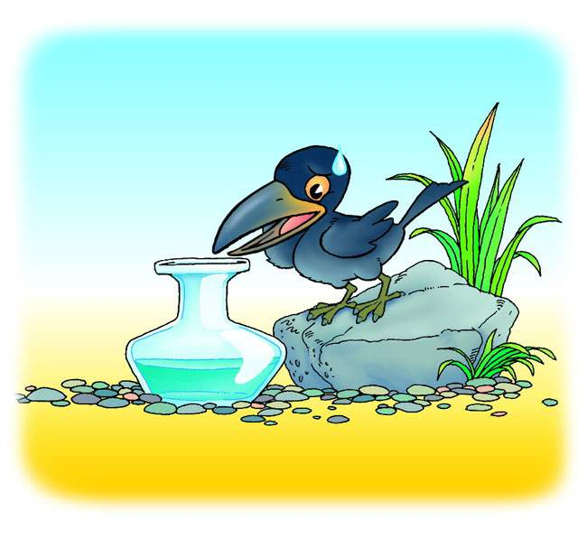
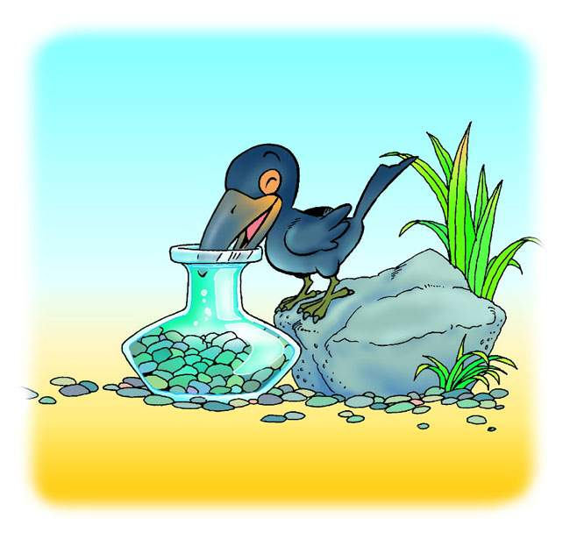
一只乌鸦口渴了,到处找水喝。
乌鸦看见一个瓶子里有水。但是，瓶子里水不多,瓶口又小,乌鸦喝不着水。
乌鸦把小石子一颗一颗地放进瓶子里。瓶子里的水渐渐升高,乌鸦就喝着水了。

Slide 4
一只乌鸦口渴了，到处找水喝。乌鸦看见一个瓶子，瓶子里有水。但是，瓶子里水不多，瓶口又小，乌鸦喝不着水。怎么办？
乌鸦看见旁边有许多小石子，想出办法来了。
乌鸦把小石子一颗一颗地放进瓶子里。瓶子里的水渐渐升高，乌鸦就喝着水了。

Slide 5
你还有什么好办法能帮乌鸦喝到水吗？

Slide 6
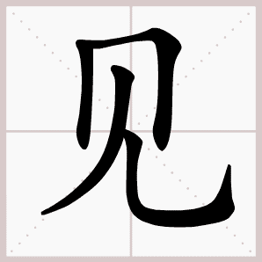
我会写

Slide 7
我会写

Slide 8
我会写

Slide 9
我会写

Slide 11
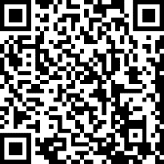
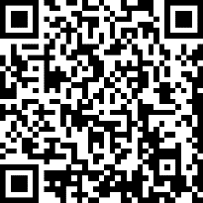
《乌鸦喝水》教学资料链接
导学案设计 教案设计 教学实录 预习卡设计 活动卡设计 课时测评 课外积累
教学资料
学习工具
生字笔顺演示 课文词语听写 课文原声朗读 课文类文阅读

